Slide 1
RAPPORT ESG — SYNTHÈSE EXÉCUTIVE
ACME INDUSTRIES
Une performance ESG solide et engagée
66
A
Exercice 2025 | Industrie manufacturière | France
Présenté par J. Martin — Directrice Générale
/100

Slide 2

Rapport ESG 2025
Acme Industries • Industrie manufacturière
Acme Industries | 2 / 23

Slide 3
LE MOT DE LA DIRECTION
“
« La performance durable est au cœur de notre stratégie industrielle : chaque euro investi doit créer de la valeur pour nos clients et pour la planète. »
J. Martin — Directrice Générale
Acme Industries | 3 / 23

Slide 4
SOMMAIRE
01
02
03
SITUATION
DIAGNOSTIC
PLAN D'ACTION
— Synthèse Exécutive
— Positionnement
— Recommandations Prioritaires
— Pilier Environnemental
— Risques & Opportunités
— Un plan d'action ESG sur 12 mois
— Pilier Social
— Analyse Stratégique ESG
— Conclusion & Engagements
— Pilier Gouvernance
Acme Industries | 4 / 23

Slide 5
SYNTHÈSE ESG 2025
Synthèse Exécutive
66
Acme Industries affiche un profil ESG solide (66/100, A), porté par la gouvernance (75/100) ; le social (55/100) concentre le potentiel de progression.
PERFORMANCE PAR PILIER
/ 100
Environnement
70
A
Social
55
SCORE ESG GLOBAL
Gouvernance
75
+10 pts vs 2024
Acme Industries | 5 / 23

Slide 6
L'ANALYSE DU CONSULTANT
La priorité 2026 est la fiabilisation du reporting énergie avant l'audit de certification prévu au troisième trimestre.
J. Martin
Acme Industries | 6 / 23

Slide 7
01
DIAGNOSTIC
Où vous situez-vous, et face à qui ?
Acme Industries | 7 / 23

Slide 8
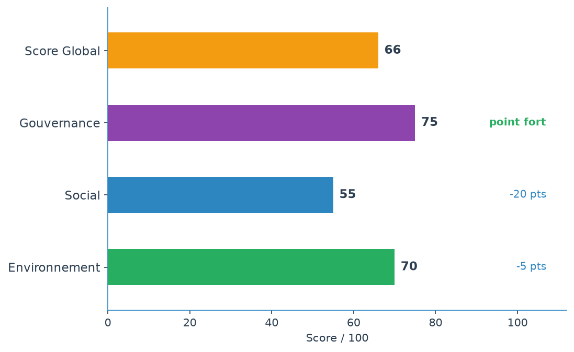
POSITIONNEMENT
La gouvernance est le point fort d'Acme Industries, le social sa priorité
LECTURE MÉTIER
20 points séparent votre pilier le plus solide du plus fragile — l'écart interne à réduire en priorité.
MATURITÉ ESG
1
2
3
4
5
Structurée
Pour franchir le cap suivant : faire auditer le reporting.
Acme Industries | 8 / 23

Slide 9
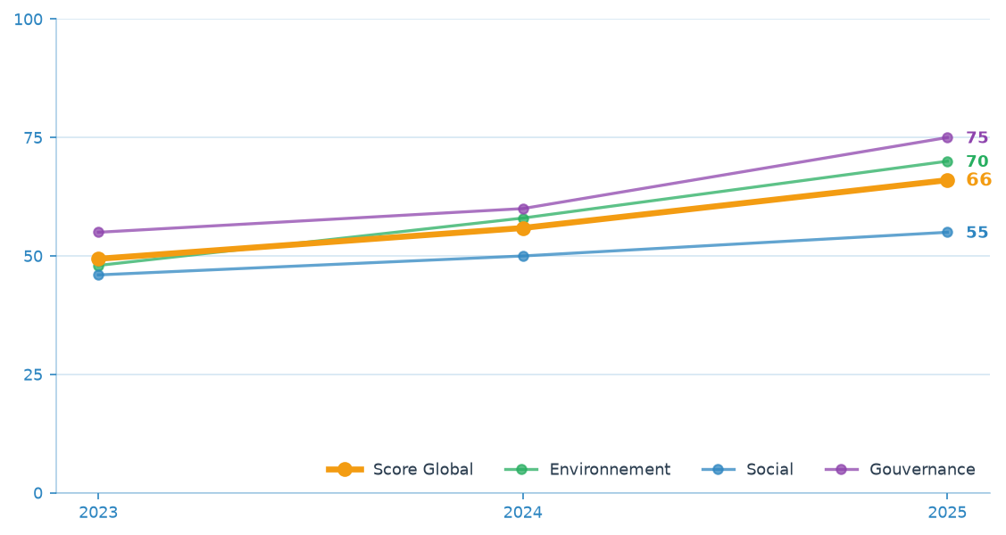
TRAJECTOIRE
Une trajectoire ESG mesurée exercice après exercice
Évolution pluriannuelle du score ESG (global et par pilier)
Acme Industries | 9 / 23

Slide 10
POSITIONNEMENT
Couverture des exigences de reporting
Bilan GES Scopes 1 & 2
ESRS E1-6
Publié
Émissions mesurées et publiées
Émissions de la chaîne de valeur (Scope 3)
ESRS E1-6
Publié
Scope 3 mesuré et publié
Vérification du reporting par un tiers
CSRD (assurance limitée)
Non publié
Aucune assurance externe à date
Supervision de la durabilité par la gouvernance
ESRS 2 GOV-1
Publié
Comité de durabilité en place
Indépendance du conseil (AFEP-MEDEF, appliquer ou expliquer)
AFEP-MEDEF
Sous le seuil
45 % d'administrateurs indépendants
Publication des indicateurs Taxonomie UE
Règlement (UE) 2020/852
Publié
Parts alignées publiées (CA/CapEx/OpEx)
Objectifs climatiques chiffrés
ESRS E1-4
Non couvert par ce reporting
Cibles climatiques non documentées dans ce reporting
Acme Industries | 10 / 23

Slide 11
60
%
des émissions relèvent du Scope 3
La chaîne de valeur, principal terrain d'action climat.
Acme Industries | 11 / 23

Slide 12






PILIER ENVIRONNEMENTAL
INDICATEURS CLÉS
Un bilan carbone complet, socle de la trajectoire climat
8,200 t
42%
Émissions CO2 totales
Énergie renouvelable
21,500
120,000
Consommation (MWh)
Eau prélevée (m3)
LECTURE MÉTIER
70
Performance environnementale solide ; l'intensité carbone reste le principal levier de création de valeur durable.
SCORE / 100
Acme Industries | 12 / 23

Slide 13





PILIER SOCIAL
INDICATEURS CLÉS
La sécurité au travail (TF 6.2), priorité à traiter
320
34%
Effectif total
Femmes dans l'effectif
22 h
6.2
Formation / an
Taux fréquence accidents
LECTURE MÉTIER
55
Performance sociale en construction : parité et sécurité au travail appellent des objectifs chiffrés pour fidéliser les talents.
SCORE / 100
Acme Industries | 13 / 23

Slide 14




PILIER GOUVERNANCE
INDICATEURS CLÉS
L'assurance ESG indépendante, priorité de la gouvernance
9
44%
Membres du Conseil
Femmes au CA
45%
Non
Administrateurs indépendants
Audit ESG indépendant
LECTURE MÉTIER
75
Gouvernance exemplaire : indépendance, audit et supervision ESG inspirent confiance aux investisseurs.
SCORE / 100
Acme Industries | 14 / 23

Slide 15
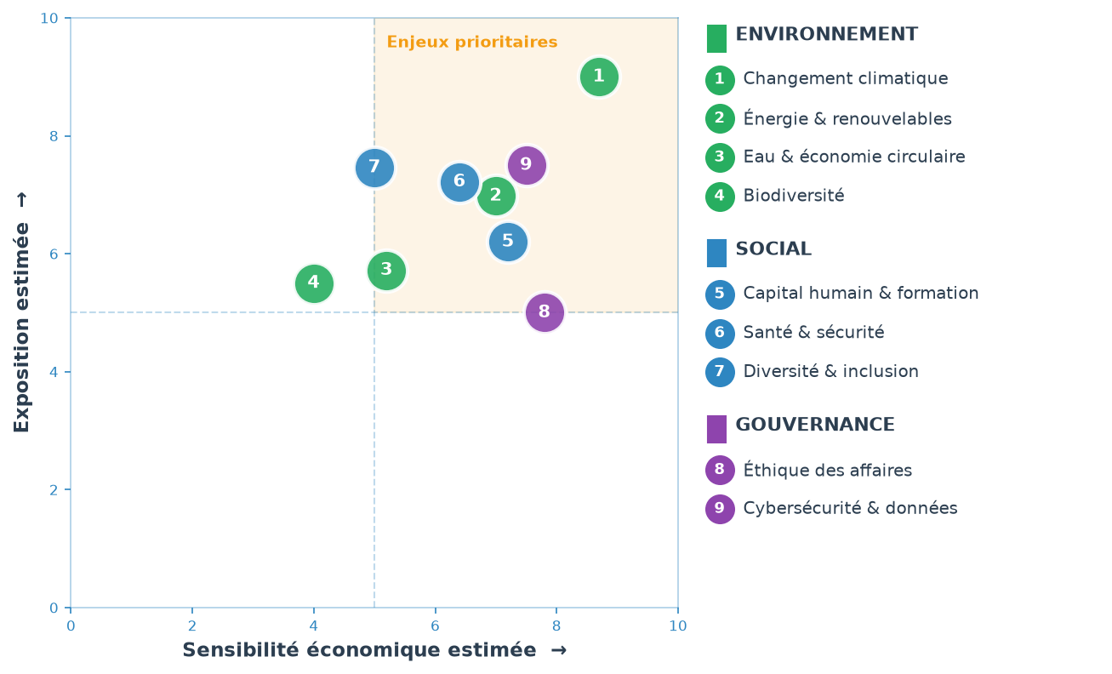
PRIORISATION DES ENJEUX ESG
Le changement climatique concentre les enjeux ESG prioritaires
LECTURE MÉTIER
Enjeux positionnés selon leur exposition estimée et leur sensibilité économique, à partir des données déclarées.
Acme Industries | 15 / 23

Slide 16
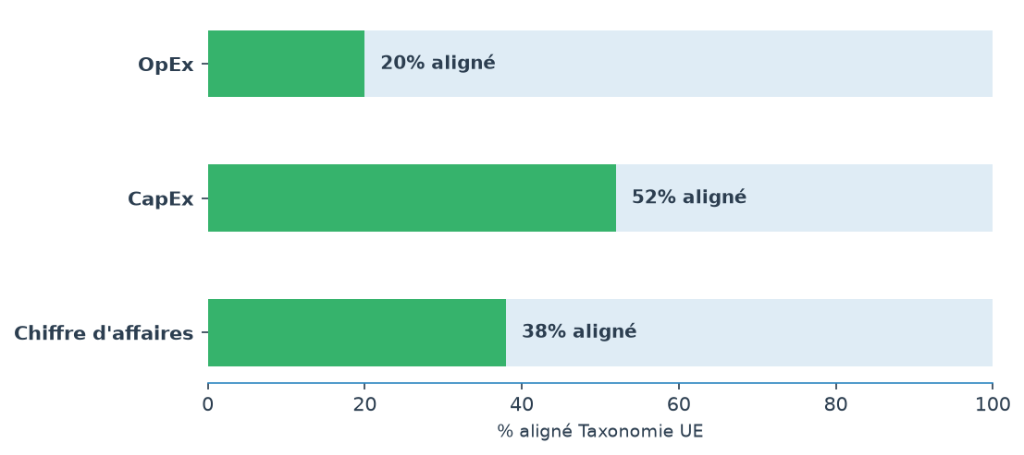
ALIGNEMENT TAXONOMIE EUROPÉENNE
52 % des investissements (CapEx) déjà alignés à la Taxonomie UE
52%
Part maximale d'activités alignées à la Taxonomie UE
LECTURE MÉTIER
Parts d'activités déclarées comme alignées à la Taxonomie UE par l'entreprise. Le respect du principe DNSH et des garanties minimales sociales (diligence raisonnable au sens des Principes directeurs de l'OCDE et des Nations unies) n'est pas évalué dans ce rapport.
Acme Industries | 16 / 23

Slide 17
ANALYSE STRATÉGIQUE ESG
5 forces établies, 5 leviers de progression
5
5
POINTS FORTS
AXES D'AMÉLIORATION
Excellente performance environnementale globale
Énergie renouvelable à renforcer (actuellement 42%, objectif 50%)
Comité de durabilité opérationnel au niveau du CA
Déséquilibre de genre dans les effectifs (34% de femmes)
Parité exemplaire au Conseil d'Administration (44%)
Taux de fréquence des accidents élevé (TF 6.2)
Gouvernance de haute qualité et transparente
Une violation de données — cybersécurité à renforcer
Reporting complet des émissions Scope 1, 2 et 3
Absence d'audit ESG indépendant
Acme Industries | 17 / 23

Slide 18
RISQUES & OPPORTUNITÉS
Où se concentrent vos risques et vos leviers de valeur
!
RISQUES MAJEURS
+
OPPORTUNITÉS MAJEURES
Fiabilité
P1
Financement
Reporting non audité : crédibilité limitée auprès des investisseurs
Gouvernance solide : accès facilité aux financements ESG (green bonds, prêts indexés)
Opérationnel
P1
Financement
Sinistralité élevée : risque humain et social
Activités alignées Taxonomie : éligibilité aux financements verts
Transition
P2
Coûts
Intensité carbone élevée : marge exposée à la tarification du carbone
Mix renouvelable engagé : réduction des coûts énergétiques à terme
Réglementaire
P2
Talents
Parité sous la cible : risque réglementaire et d'attractivité
Politique sociale : marque employeur et rétention des talents renforcées
Acme Industries | 18 / 23

Slide 19
02
PLAN D'ACTION
Quoi faire, dans quel ordre, sous quel horizon.
Acme Industries | 19 / 23

Slide 20
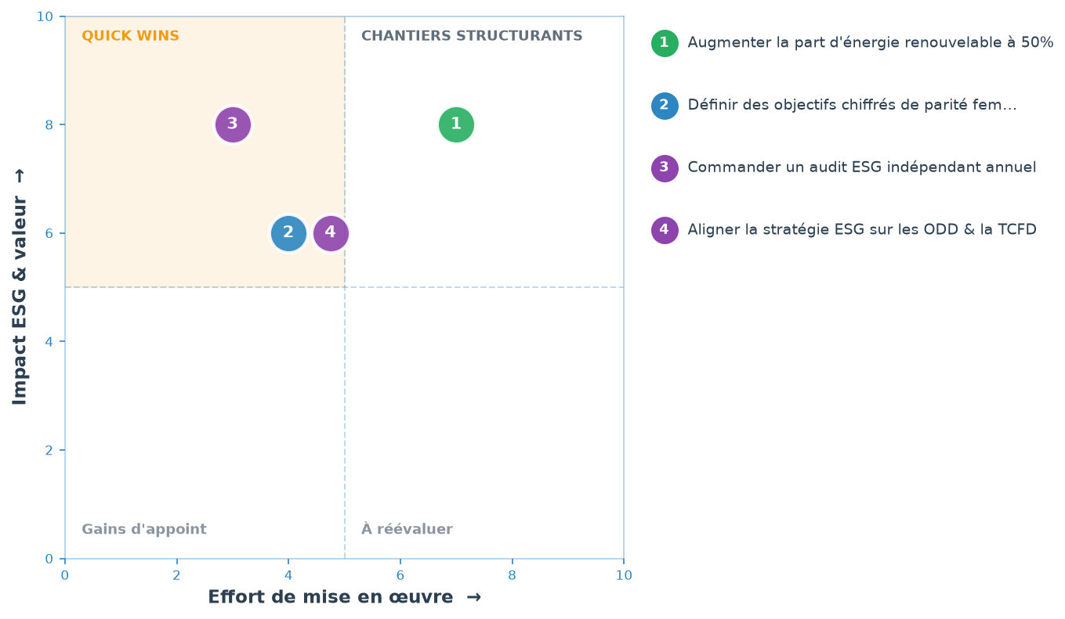
PRIORISATION
Par où commencer : l'effort au regard de l'impact
LECTURE MÉTIER
Trois actions combinent fort impact et effort limité — les actions 2, 3 et 4 — et peuvent être lancées immédiatement à moyens constants. Le chantier structurant du quadrant haut-droit justifie un budget et un responsable dédiés : il porte l'essentiel du potentiel de progression du score.
Acme Industries | 20 / 23

Slide 21
Recommandations Prioritaires
Plan d'action priorisé — chaque levier, son bénéfice attendu et son horizon de mise en œuvre.
Augmenter la part d'énergie renouvelable à 50%
1
2027
Réduit les émissions Scope 2 et l'exposition aux prix de l'énergie ; premier levier d'une trajectoire de réduction. — Direction des opérations
Définir des objectifs chiffrés de parité femme-homme
2
2026
Renforce la diversité des équipes et l'attractivité employeur ; améliore la fidélisation des talents. — Direction des ressources humaines
Commander un audit ESG indépendant annuel
3
Annuel
Apporte l'assurance d'un tiers désormais requise par la CSRD ; renforce la confiance des investisseurs. — Direction générale
Aligner la stratégie ESG sur les ODD & la TCFD
4
Continu
Renforce l'alignement sur les cadres de référence (ODD, TCFD) et la comparabilité du reporting. — Direction RSE
Acme Industries | 21 / 23

Slide 22
FEUILLE DE ROUTE 12 MOIS
Un plan d'action ESG sur 12 mois
0-3 mois
3-6 mois
6-12 mois
Quick wins & fondations
Structuration
Deploiement
Commander un audit ESG indépendant annuel
Définir des objectifs chiffrés de parité femme-homme
Augmenter la part d'énergie renouvelable à 50%
QUICK WIN
QUICK WIN
Aligner la stratégie ESG sur les ODD & la TCFD
Acme Industries | 22 / 23

Slide 23
Conclusion & Engagements
Acme Industries affiche un profil ESG solide (66/100, A), porté par la gouvernance (75/100) ; le social (55/100) concentre le potentiel de progression.
NOS ENGAGEMENTS PRIORITAIRES
01
Augmenter la part d'énergie renouvelable à 50%
2027
02
Définir des objectifs chiffrés de parité femme-homme
2026
03
Commander un audit ESG indépendant annuel
Annuel
© 2025 Acme Industries — Document confidentiel
Acme Industries | 23 / 23

